Slide 1
Simulation of polarization in CDR booster and transport lines ChenTao 23-4-11

Slide 2
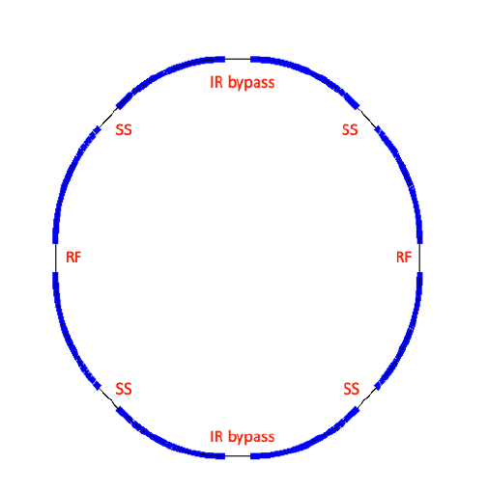
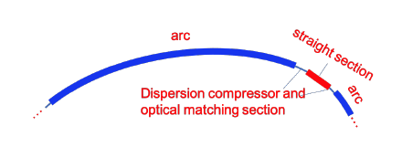
CDR vs model ring
根据自旋共振强度谱的特点，增加CDR 增强器中的FODO节数量，使弧区垂直相移$υ_{B}$大于H模式（120GeV）时的$Gγ$，得到一个新的model ring
Model ring中没有实现直线节的lattice设计，具有更好的周期性
 | CDR | Model ring
直线节 | Lattice中均已实现具体功能 | 均由周期性FODO节代替，8个直线节相同
每个弧区FODO节数量 | 99 | 140
垂直相移$υ_{y}$ | 261.21 | 353.28
弧区垂直相移$υ_{B}$ | 198 | 280

Slide 3
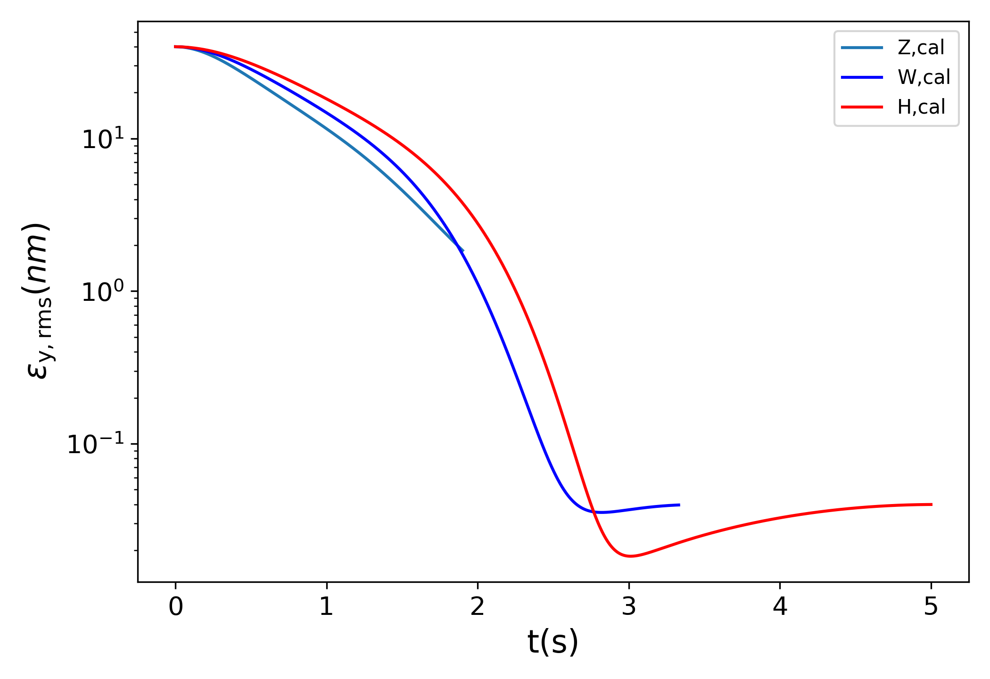
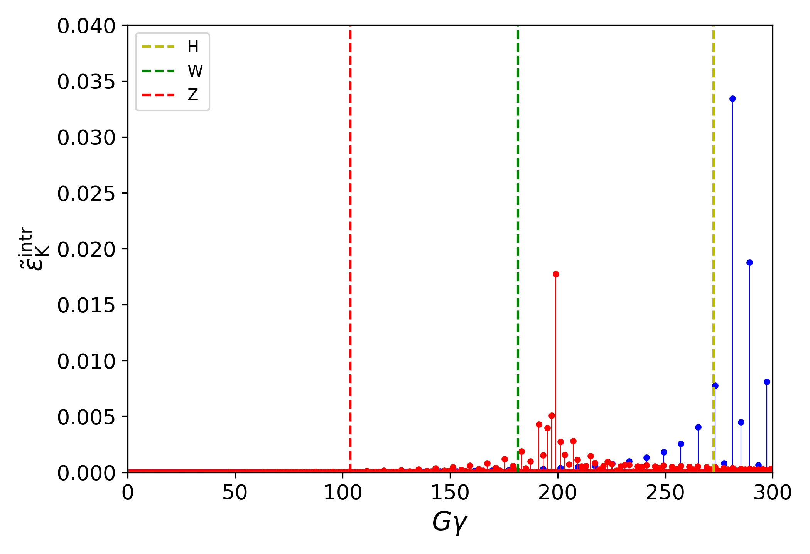
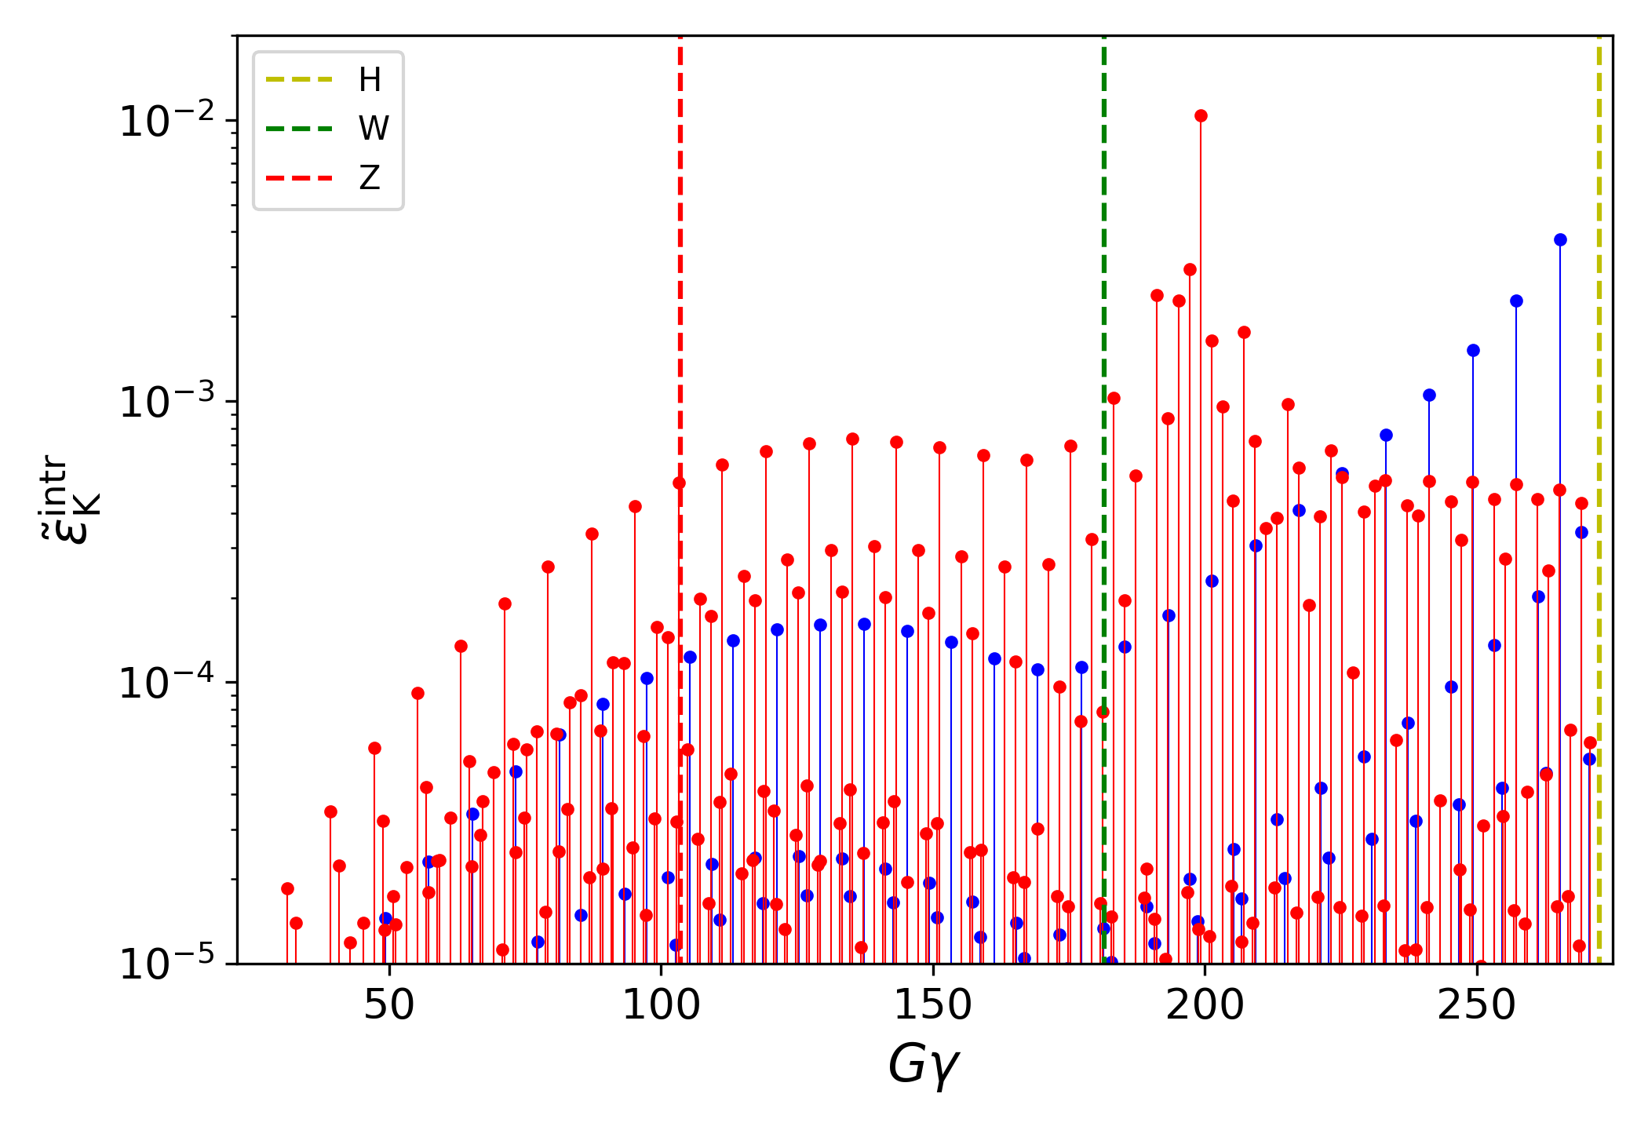
Compare of intrinsic resonance
120GeV垂直平衡发射度为40pm时，初始垂直发射度为40nm束团发射度演化
束团注入CDR和model ring后发射度演化曲线相似，取决于增强器的平衡发射度
Model的共振峰值位于升能能区之外，强度高于CDR的峰值
按照发射度演化曲线scale后，升能能区内CDR的内禀自旋共振强度
归一化发射度10mmmrad
按照实际发射度scale

Slide 4
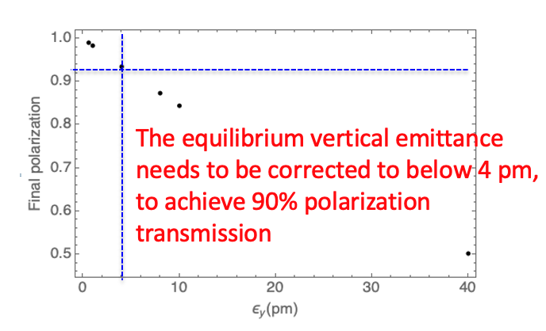
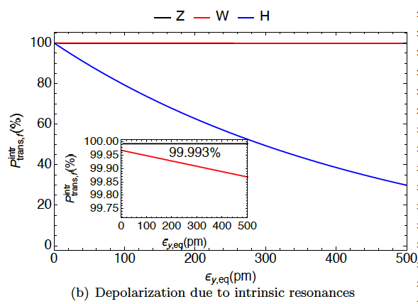
Compare of intrinsic resonance
根据实际的升能曲线可计算出穿过所有内禀自旋共振造成的退极化
同样升能至120GeV，model在平衡发射度为50pm时就可使内禀自旋共振造成的退极化小于10%；CDR中则需要将垂直平衡发射度优化到约4pm才能实现这一目标
CDR
Model ring

Slide 5
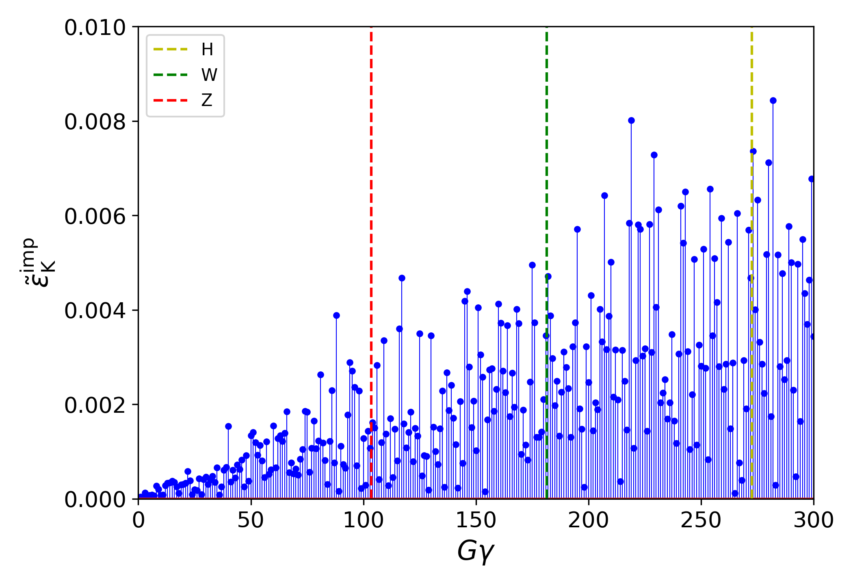
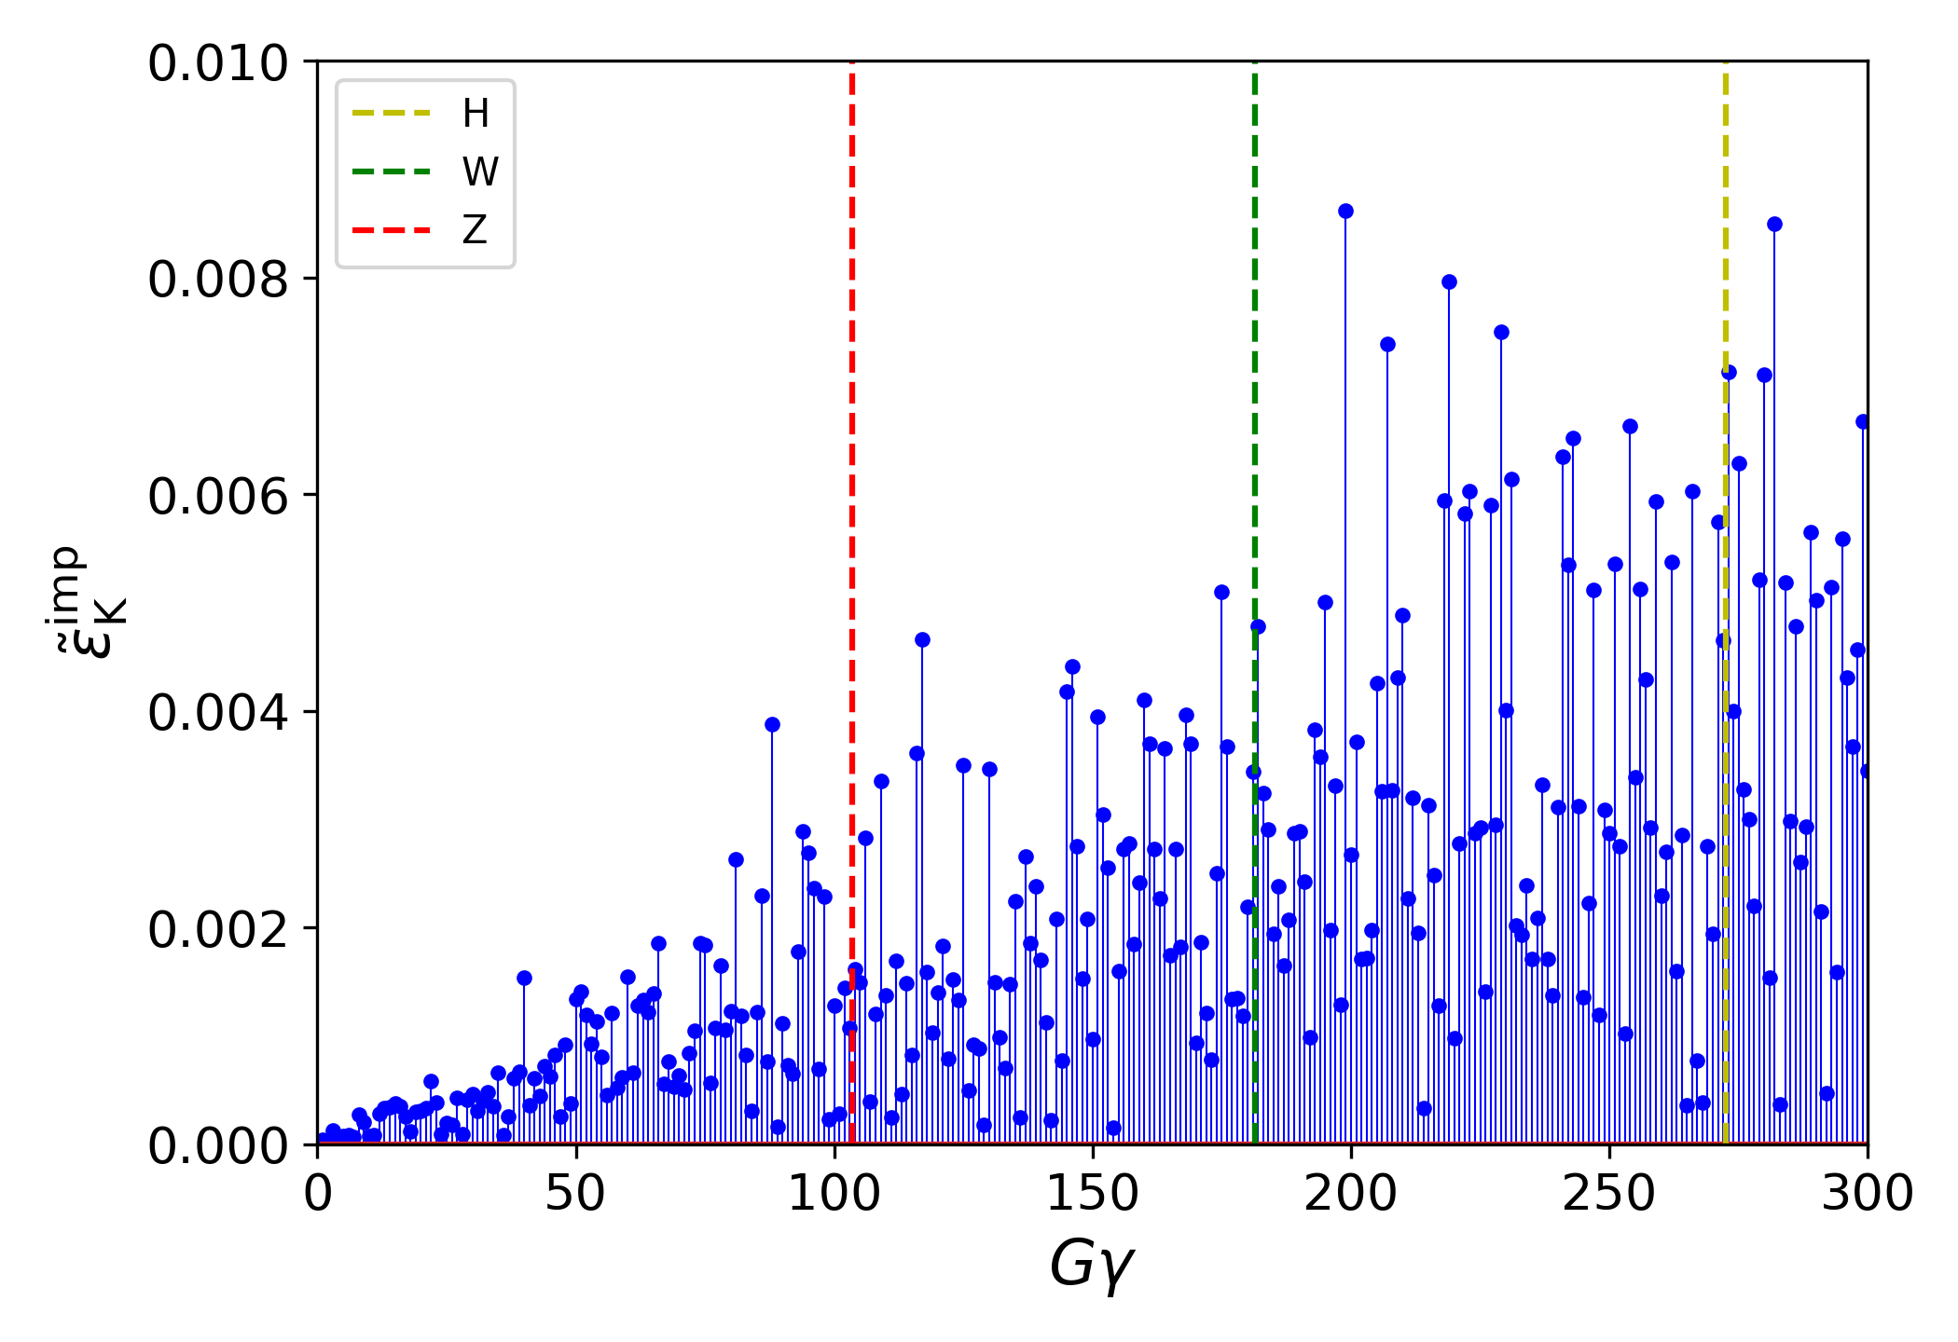
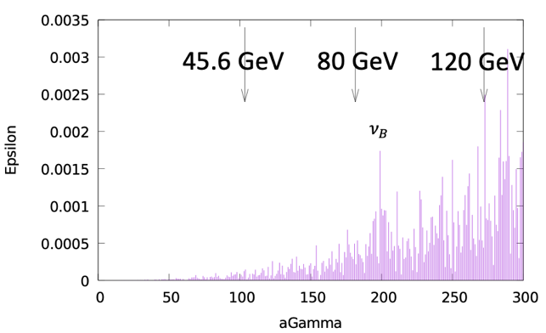
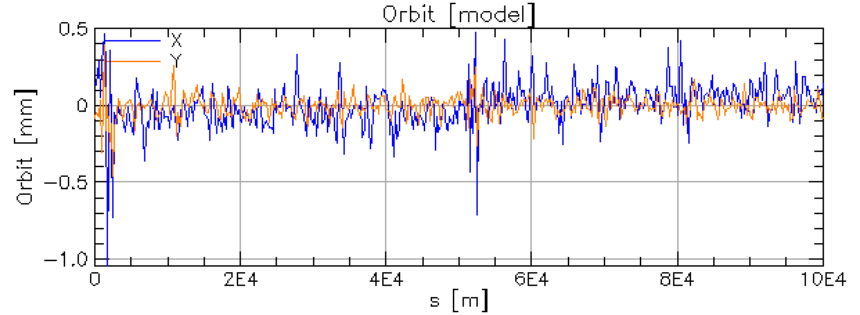
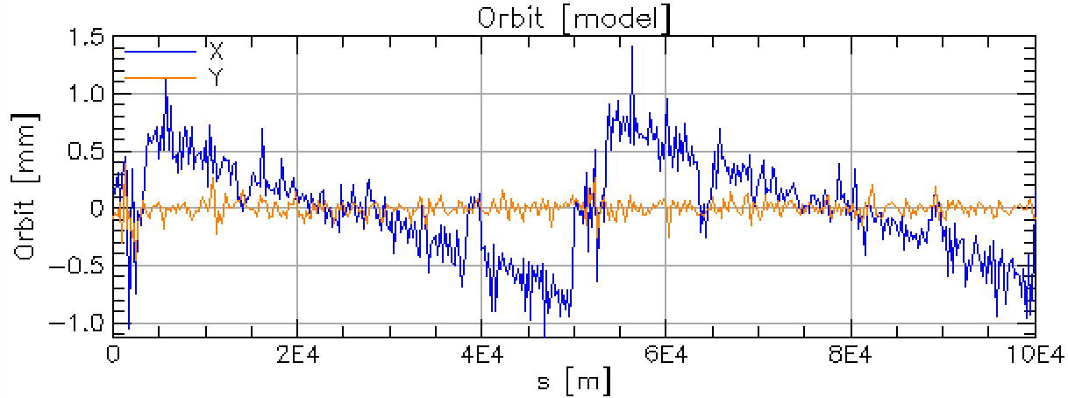
整数自旋共振-CDR
整数自旋共振强度和闭轨相关
均方根闭轨约为100微米
Taper处理可降低$υ_{B}$附近的整数共振强度
与SAD中的近似方法结果差异显著
120GeV
87GeV

Slide 6
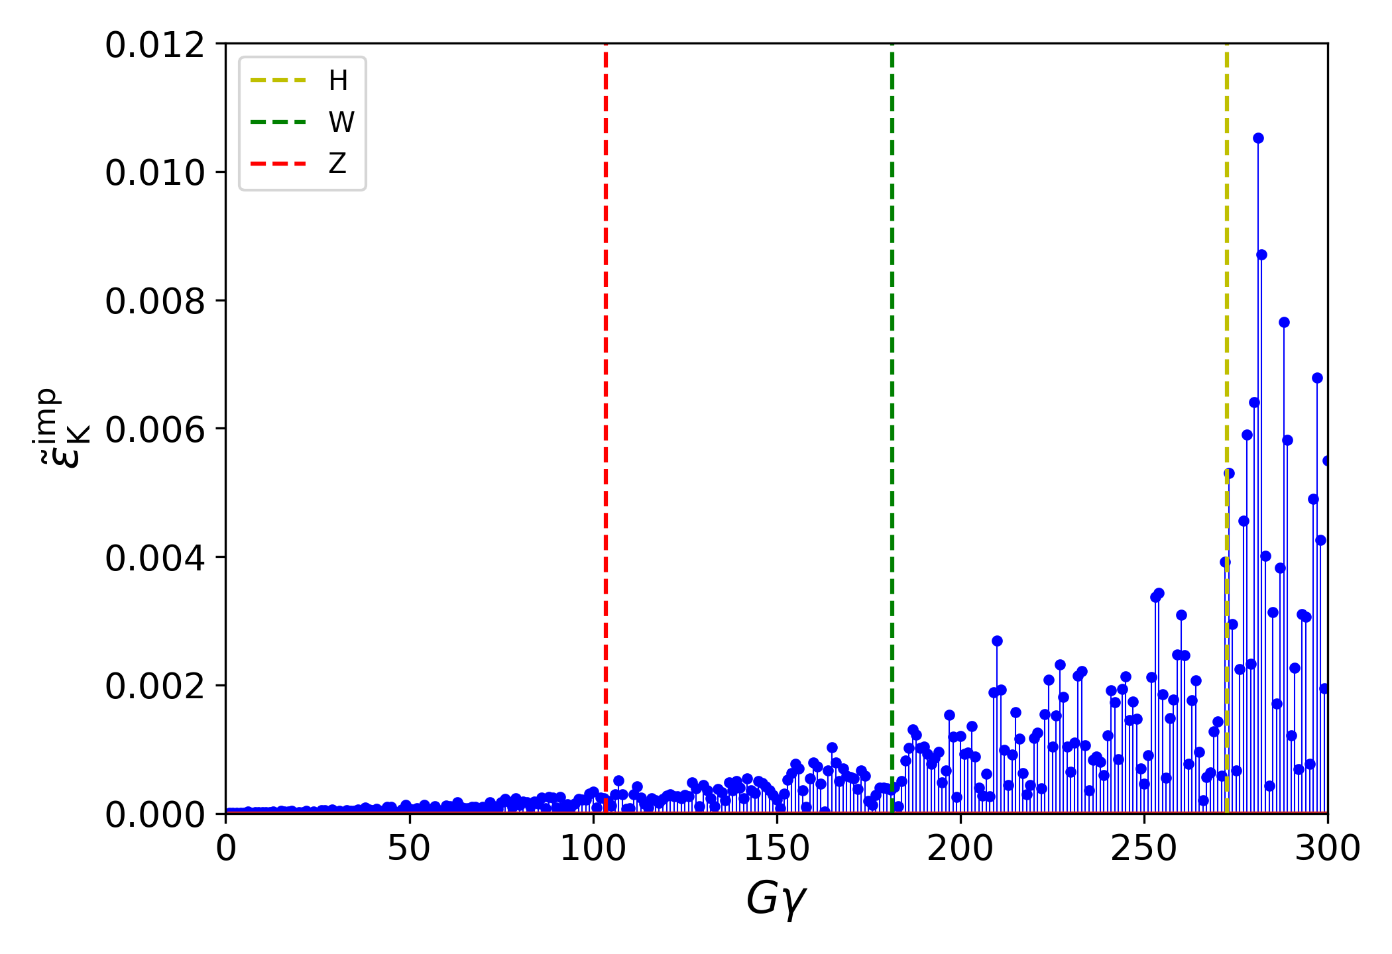
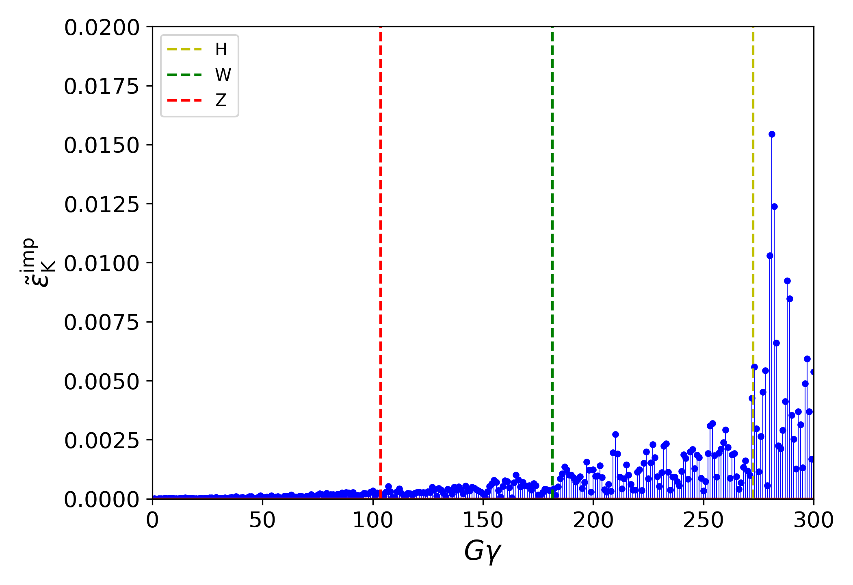
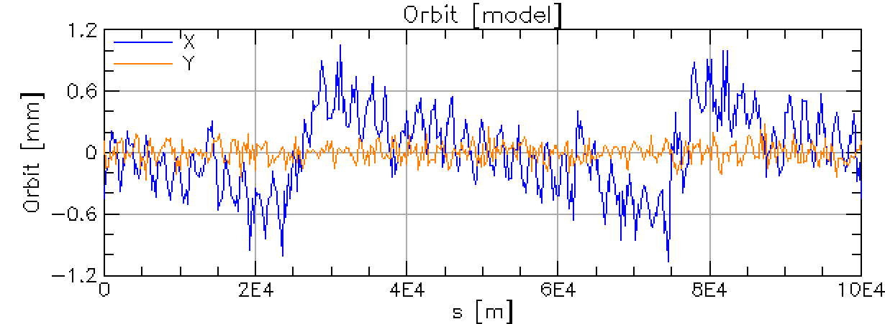
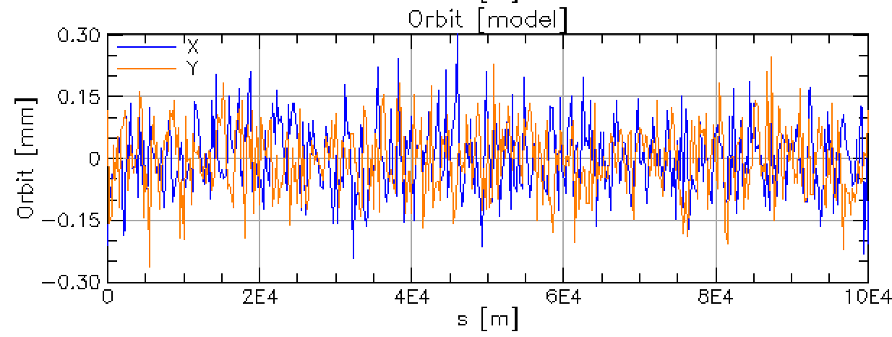
整数自旋共振–model ring
Seed 001 ,均方根闭轨=97微米

Slide 7
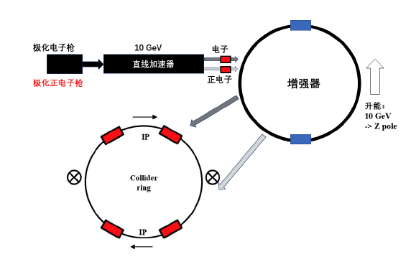
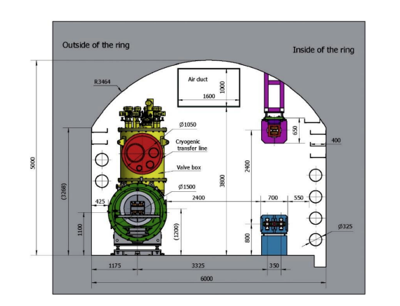
输运线中的自旋运动
直线加速器-增强器输运线
增强器-对撞环不在同一平面内，因此输运线中有水平二极场
增强器-对撞环输运线

Slide 8
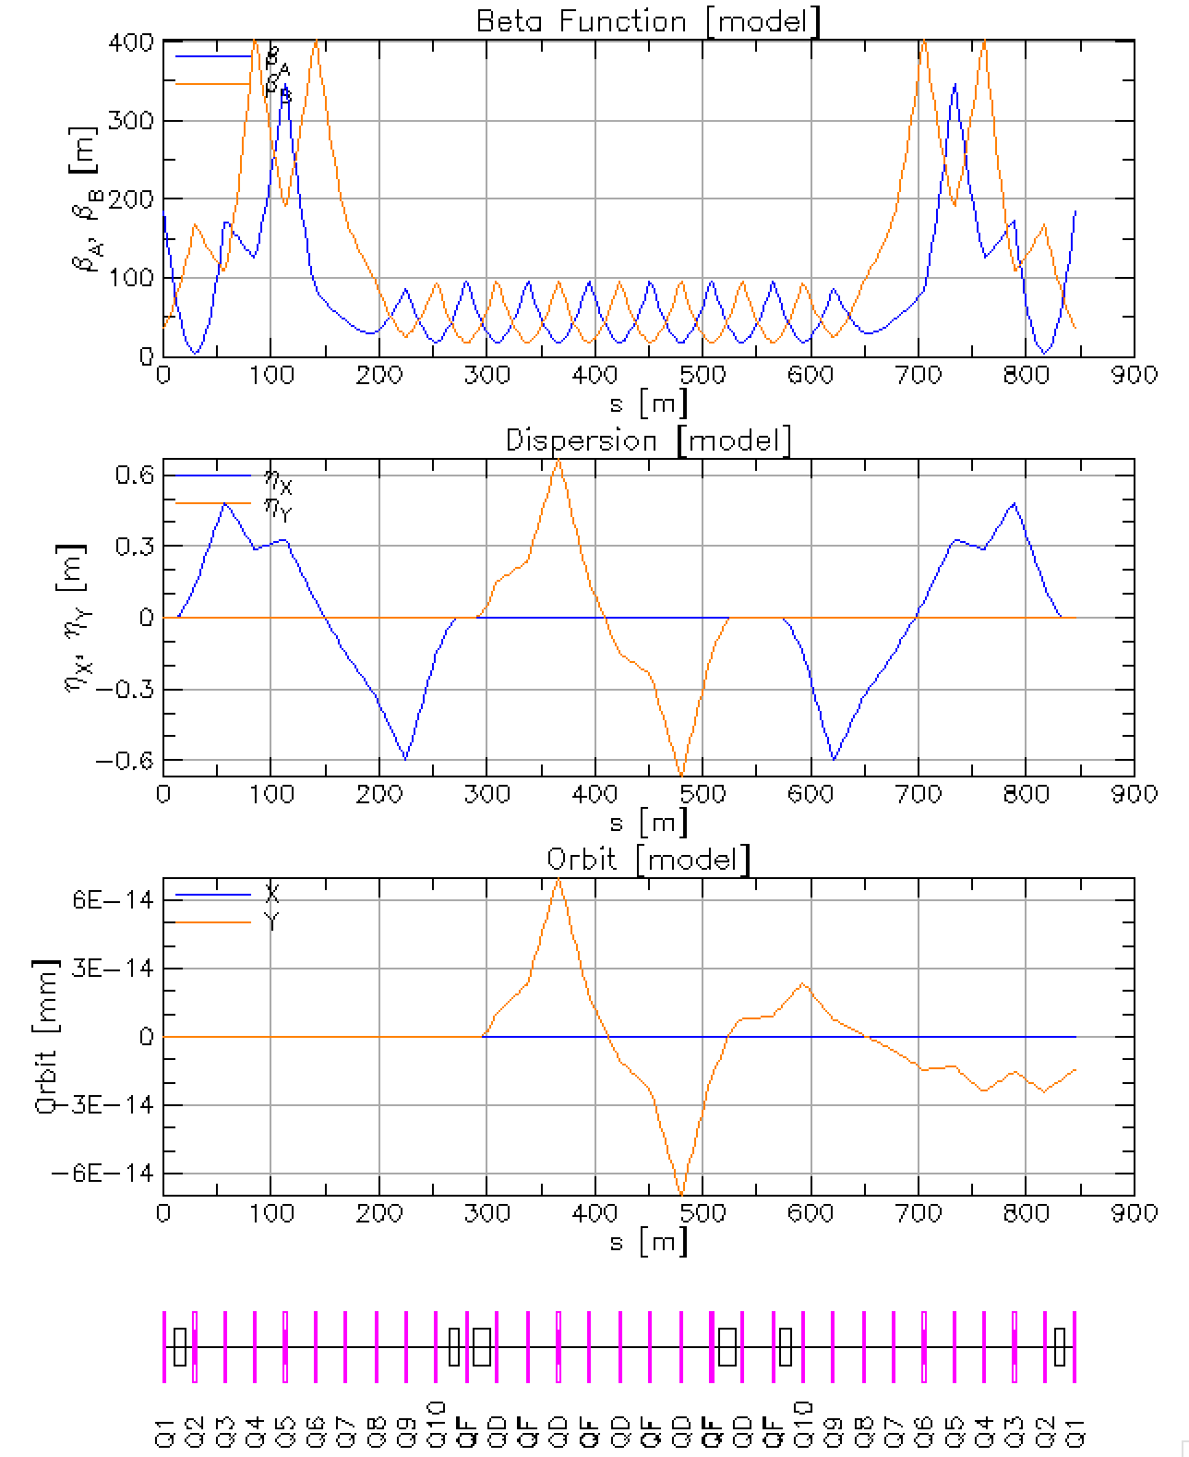
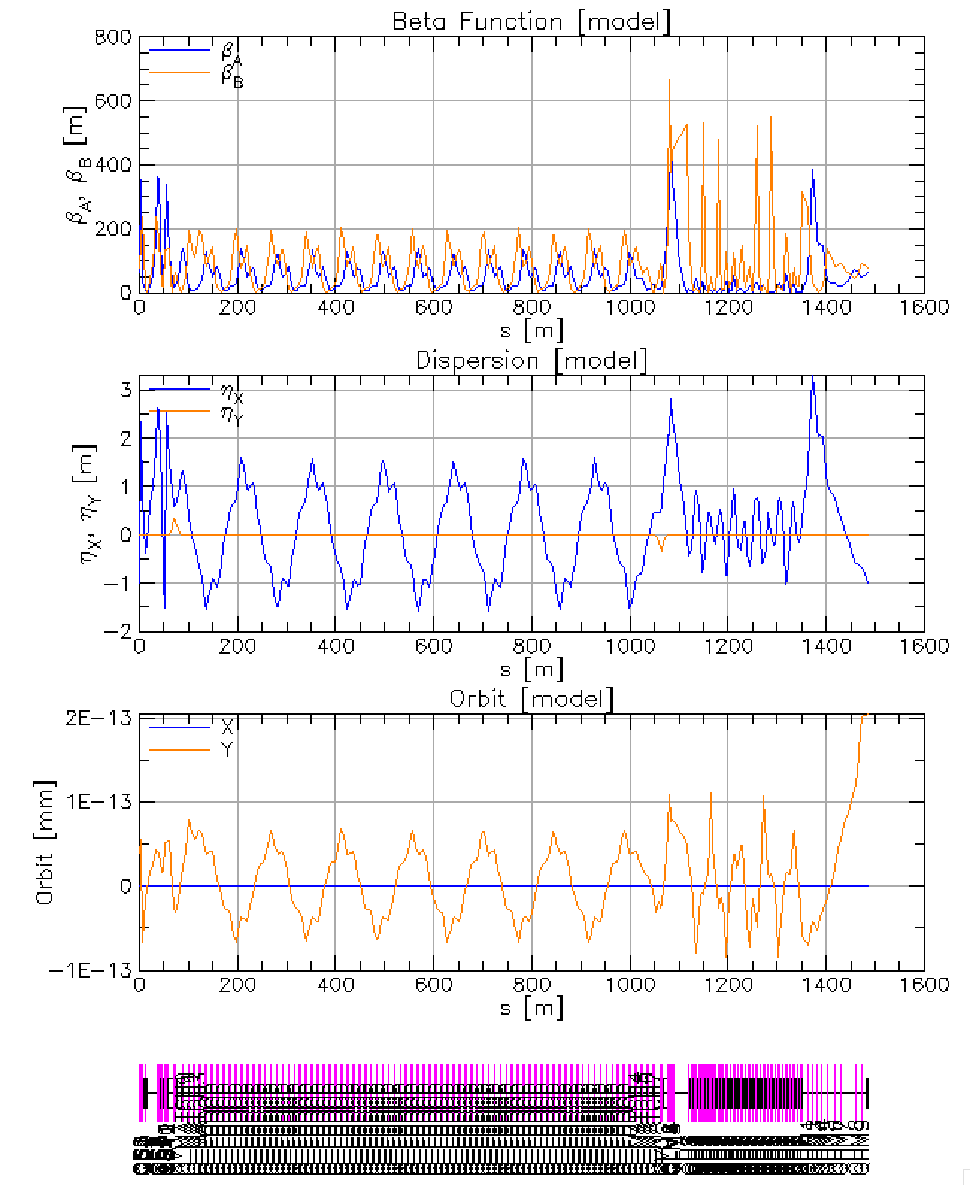
输运线中的模拟
使用“long_term_tracking”模拟，单次通过
直线加速器-增强器：
垂直发射度40nm
增强器-对撞环输运线
直线加速器-增强器输运线
 | 初始值 | 通过后
(Sx,SySz) | (0,1,0) | （0.00032，0.99972，-0.00070）
 | （1$/2$，0，$\sqrt{3}/2$） | （ 0.8707，-0.00038，-0.4878）
 | （1，0，0） | （0.01267，-0.00065，-0.9979）
 | ($\sqrt{2}/2$,0, $\sqrt{2}/2$) | (0.71469 -0.00054 -0.6964)
x
旋转90度
z
增强器-对撞环
 | 初始值 | 通过后
(Sx,SySz) | (0,1,0) | （-0.00032 0.99986 -0.000091）

